Slide 1
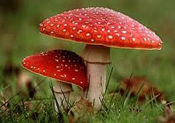
Отруєння грибами

Slide 2
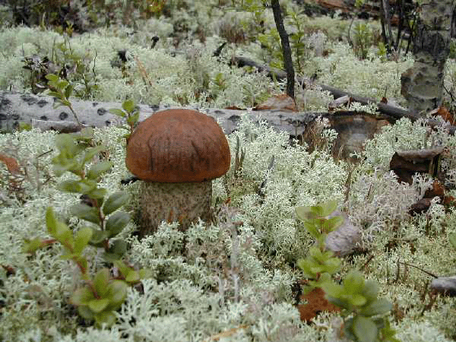
Гриби - це одне з найцікавіших і найтаємніших явищ природи, цінний харчовий продукт. Однак, серед грибів є багато отруйних, які можуть викликати сильні отруєння, а іноді і смерть. Для отруєння досить з'їсти половину поганки, а смертність від неї досягає більше як 50 % випадків.

Slide 3
Умовно
їстівні
Неїстівні
Отруйні
Їстівні
Групи
грибів

Slide 4
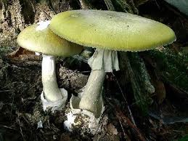
МОЗ України повідомляє, що останнім часом в Україні почастішали випадки отруєння грибами. Аналіз випадків отруєнь грибами в Україні свідчить, що більшість отруєнь обумовлені вживанням пластинчатих отруйних грибів (насамперед, блідої поганки), які помилково сприймаються за їстівні печериці та сироїжки.

Slide 5
Отруєння також можуть спричинити їстівні гриби, які не пройшли належної термічної обробки або виросли на забруднених територіях чи уздовж швидкісних трас. Адже бліда поганка у багатьох регіонах просто не росте, наприклад, на півдні, проте основні масові отруєння реєструють саме там.

Slide 6
Нерідко отруюються грибами, які більшість досвідчених грибників спокійно кладуть до кошиків. Помилитися ж вони можуть, якщо збирають дуже молоді плодові тіла, коли ще не проявилися морфологічні ознаки. Наприклад, збирають сироїжки, а серед них може заховатися бліда поганка, яка ще не розкрилася і зовні їх нагадує. Тоді її можна помилково зірвати. Немало випадків, коли хворі потрапляли до лікарень після споживання голубінок, глив, сироїжок, синяків, парасольок тощо.
Необхідно правильно підготувати гриби до споживання. Багато пацієнтів стверджують, що варили гриби довго. Однак, важливо не тривале варіння, а декілька разів зливати відвар, бо він є найнебезпечнішим (щонайменше тричі, через кожні півгодини варіння), а лише після того продовжити готувати страви.

Slide 7
Гриби –двійники
На першому місці по отруєннях стоять в основному не такі отруйні гриби, як мухомор або бліда поганка, які всім відомі, а гриби-двійники, так звані "помилкові

Slide 8
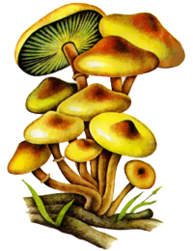
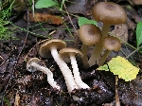
Широко поширено і іншу його назву - осінній гриб.
Опеньок справжній легко сплутати з отруйними помилковими опятамі.
У їстівного опенька капелюшок вохряна, коричнево-жовта, у помилкових опят - яскраво-жовті, червонуваті або сіро-зелені.
У справжнього пластинки ясно-бурі, нерідко покриті іржавими плямочками, у помилкових опят вони сірувато-зелені або димчасто-чорні.

Slide 9
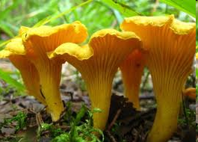
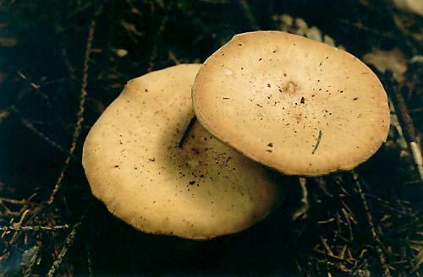
Головних дві відмінні ознаки:
у помилкових лисичок кругла воронка капелюшка з рівними краями, а у настоящих зігнуті бахромчаті краї гофрованого капелюшка.
колір гриба інший: яєчно-жовтий у їстівних, а яскравіший, червонувато-оранжевий, червоно-мідний у неїстівних. Помилкові лисички ростуть по сусідству з настоящими

Slide 10
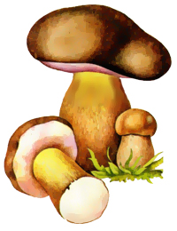
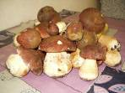
У білого гриба є неїстівний двійник - жовчний гриб, надзвичайно гіркий.
Один такий гриб може зіпсувати все
блюдо.
Розрізнити їх можна за наступними ознаками :
у білого гриба нижня поверхня
капелюшка біла, жовта, рожева і
брудно-рожева.
у білого гриба м'якоть на зламі біла,
у жовчного злегка рожева.

Slide 11
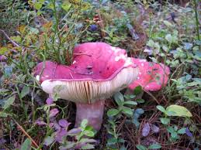
Фахівці попереджають ще про одні гриби-двійники в наших лісах.
Блідну поганку і мухомор деколи можна прийняти за шампіньйон або сироїжку
До того ж токсини отруйних грибів стійки до дії температури:
ні відварювання, ні висушування,
ні ферменти шлунково-кишкового тракту людини на них не діють.

Slide 12
Симптоми грибного отруєння різні
1. Характерні ознаки отруєння - нудота, блювота, біль у животі, розлад шлунку, підвищення температури тіла - з'являються через 30-60 хвилин після вживання неякісних страв зі сироїжок, недоварених осінніх опеньків, сатанинських грибів, несправжніх дощовиків. Такі отруєння здебільшого не призводять до летальності, однак можуть мати серйозні наслідки для системи травлення, тому легковажити не можна.
2. Симптоми отруєння - галюцинації, розлад або втрата свідомості, порушення дихання та серцевої діяльності - з'являються через пів-дві години після вживання червоних мухоморів, волоконниць, отруйні речовини яких вражають нервову систему. Людина захлинатиметься від нападів сміху і потерпатиме від галюцинацій. Може навіть знепритомніти. Якщо постраждалому не надати медичну допомогу у перші години, то врятувати його життя складно.
3. Найбільш отруйними є токсини блідої поганки, мухоморів білого і смердючого, сморжів і деяких інших грибів. Підступність їх у тому, що отрута, потрапивши до шлунку, протягом тривалого часу (до 3-ох діб) може не викликати жодних симптомів. Ознаки отруєння можуть проявитися лише тоді, коли у шлунку не залишиться жодного сліду від грибів, а людина вже й забуде, що їх їла. Запаморочення, нудота, сильна спрага, судоми, посиніння губ, нігтів, похолодіння рук та ніг - все це виникає, коли отруйні речовини досягнуть мозку.

Slide 13
Ознаки отруйності
яскраво виражений червоний колір
кроваво-червоні розлучення на ніжках
трубчастий шар під капелюшком
вмить виступаючий на зрізах рожевий сік
рожевіюча або синіюча м'якоть на зламах -
у трубчастих грибів

Slide 14
Ознаки отруєння
грибами:
Біль всередині
Розлад шлунку
Нудота
Починається
блювота
Загальна слабкість
Зміна зіниць
Втрата свідомості
Конвульсії, марення

Slide 15
До смертельно небезпечних грибів належить і свинушка тонка, яка росте під Києвом, і багато прихильників "лісового м'яса" полюбляють її їсти. Однак, цей гриб надзвичайно небезпечний. Він спричиняє в окремих людей сильну алергічну реакцію, що призводить до захворювання крові. При отруєнні людина може померти за два тижні. Зараз цей гриб занесено до світового списку смертельно отруйних.
Отруєння цими неїстівними грибами переважно є смертельним навіть при своєчасному зверненні за медичною допомогою. Смертельною вважається навіть мінімальна доза отрути. Тому обов'язково треба мити руки після дотику з грибами. Немало випадків, коли отрута передавалась на інші продукти через немиті руки.
Найбільше насторожує медиків те, що постійно серед отруєних грибами хворих є діти, навіть однорічного віку, врятувати їх вдається дуже рідко. Також слід пам'ятати, що страви з грибів важкі для перетравлення. Їх не повинні вживати діти, люди з захворюваннями шлунково-кишкового тракту, печінки чи з хронічними захворюваннями інших внутрішніх органів.

Slide 16
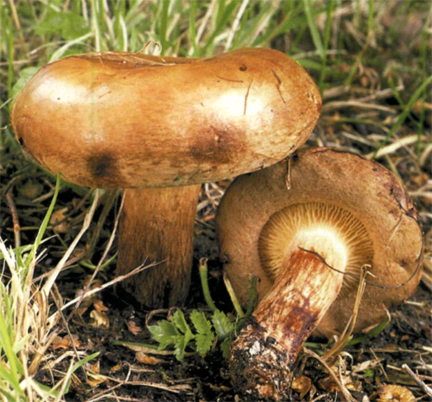

Slide 17
Профілактика отруєння грибами
Ніколи не вживайте у їжу незнайомі гриби.
Добре знайте відміни їстівних і отруйніх грибів.
Не збирайте ніяких грибів блізько від залізничних і автомобільних шляхів, атомніх і тепловіх електростанцій, великих промислових зон.
Не купуйте на базарах суміші грибів із різних їх видів у якості грибної ікри, салатів, пирогів з грибами та інших виробів з подрібнених грибів.
Не робіть домашню заготівлю грибів у герметичній упаковці, щоб уникнуті захворювання ботулізмом.
Будь-яку заготівлю грибів на зберігання робіть тільки у відкритому посуді під марлею або папером.
Обов’язково перевіряйте гриби на радіоактивність.
Сушіть тільки певні віди грибів, такі як білий гриб, підосичник, підберезник, маслюк, моховик, зморшок і трюфель білий.
Не користуйтеся сумнівними методами перевірки грибів на отруйність.

Slide 18
Перша допомога
прикласти до живота і ніг грілки.
щоб не допустити активного всмоктування отрути в організм, треба як найшвидше промити шлунок: дати випити хворому 3-4 склянки солоної води, а тоді визвати блювоту. Процедуру повторювати декілька разів.
Після цього рекомендується дати хворому міцного чаю, кави або молока. Але поки прийде лікар, не годувати. І, звичайно, не можна давати хворому спиртних напоїв, оцет, бо вони сприяють всмоктуванню отрути. Щоб встановити причини отруєння, варто зберегти рештки грибів.

Slide 19
Пам’ятайте! Збирання грибів для людини – це завжди "гра з вогнем". Якщо ви бажаєте здоров’я собі та своїм близьким, будьте обережними!! Не ризикуйте своїм життям Грибник, як і сапер, може помилятися лише один раз!

